Slide 1
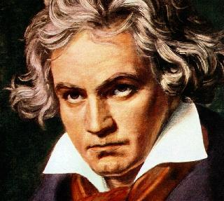
Ludwig van Beethoven

Slide 2
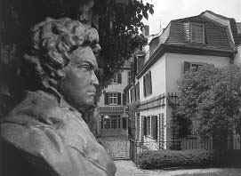
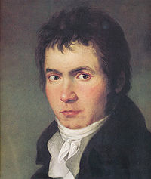
Rojstvo, mladost in šolanje
Ludwig van Beethoven je flamskega porekla. Je najmlajši med dunajskimi klasiki.
Rodil se je v Bonnu 16. decembra 1770 kot sin dvornega klasika.
Njegovo otroštvo in mladost sta bila zaznamovana z revščino in težavami, saj je moral že zgodaj nadomestiti starše in prevzeti odgovornost za družino.
Pomagali so mu različni aristokrati, ki so bili navdušeni nad njegovimi improvizacijami na klavirju.
1792. leta, ko je bil star sedemnajst let, se je preselil na Dunaj, da bi študiral in se preživljal kot pianist, učitelj in skladatelj. Tam je preizkusil njegovo glasbeno znanje Mozart, ki je navdušeno dejal:” Povem vam, o tem človeku bo govoril ves svet.”

Slide 3
Izguba sluha
Težke življenske razmere so skladatelja spremljale vse življenje. Najteže mu je bilo, ko je pri tridesetih letih oglušel. Takrat je moral opustiti vsako misel na igranje.
Z ljudmi se je pogovarjal s pomočjo svinčnika in papirja. Pomagal si je z različnimi slušnimi pripravami, ki pa mu niso kaj dosti pomagale.
Najbolj nenavadno je, da so bila njegova največja dela narejena v obdobju, ko je popolnoma izgubil sluh.
Kaj je to zanj pomenilo, nam pove odlomek iz pisma, ki ga je poslal bratoma. Takrat je živel v dunajskem Heiligenstadt, zato se to pismo imenuje Heiligenstadtska oporoka.

Slide 4
Heiligenstadtska oporoka
“O človeka ki me imata za sovražnega, trmastega ali ljudomrznika ali pa me za takega
razglašata, kakšno krivico mi delata, saj ne poznata skrivnega vzroka tistega
kar se vama le zdi. Moje srce in moj duh sta bila od otroških let za nežno čustvo do
dobrohotnosti. Vedno sem bil pripravljen narediti kaj velikega, toda pomislita vendar , da
me je pred šestimi leti popadlo nevzdravljivo stanje, ki so ga nespametni zdravniki
poslabšali. Iz leta v leto so me tolažili, da se bo izboljšalo, me varali, na zadnje pa so me
prepričali, da bo bolezen trajna. Čeprav sem se rodil z ognjevitim , živahnim
temperamentom in bil dojemliv za razvedrila v družbi , sem se moral zgodaj umakniti in
živeti osamljen. Če sem hotel kdaj prek tega, o kako grdo me je potisnila nazaj dvakrat
žalostna usoda mojega slabega sluha; in vendar nisem mogel reči ljudem: govorite
glasneje, vpijte, jaz sem gluh! Kako naj bi tudi priznal slabost tistega čuta, ki bi moral biti
pri meni popolnejši, kakor pri drugih, čuta, ki je bil nekoč najpopolnejši, tako popoln,
kakor ga imajo ali so ga imeli le redki v moji stroki.”

Slide 5
Dela
Beethovnova dela so značilne klasične oblike, s čustvenim izrazom, ki ga je našel v novih sozvočjih.
Tako je odprl pot novemu obdobju v zgodovini glasbene umetnosti, ki se imenuje ROMANTIKA.
Beethovnov duh še vedno privlači tako glasbenike kot ljubitelje glasbene umetnosti.
Napisal je več kot 400 del, od tega 9 simfonij, 1 opero, 2 maši, 1 oratorij, 11 uvertur in scenske glasbe, 1 balet, 16 godalnih kvartetov, več kot 32 sonat za klavir, 10 sonat za violino, 5 sonat za violončelo, nešteto variacij, pesmi, plesov. Njegova najbolj znana simfonija je 9. simfonija.

Slide 6
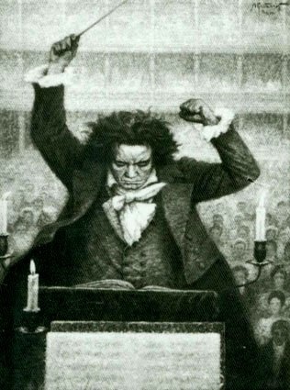
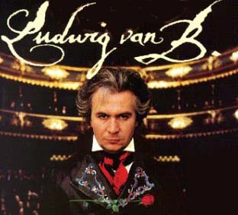
Do leta 1800 je pisal predvsem klavirske in komorne skladbe, nato je sledilo obdobje simfonij
Bil je doma v vseh glasbenih zvrsteh, od operne, baletne, simfonične in vokalne vse do komorne glasbe. Bil je univerzalen in hkrati unikaten v svojem opusu.

Slide 7
9. simfonija
Ludvik van Beethoven je 9. simfonijo ustvarjal v letu 1823. V njej je izrazil svojo vero v humanistično družbo. Plemeniti ljudje njegove dobe so verjeli v bratstvo med ljudmi in v prihodnost svobodnega človeka.
Simfonija predstavlja slavospev človeštvu, predstavlja vrednote in človeške pravice, za katere se je potrebno boriti tudi za ceno smrti.
Na sami praizvedbi je sicer formalno dirigiral Beethoven, ki pa je bil že popolnoma gluh, zato so postavili za 'zaveso' pomožnega dirigenta, da je orkester lahko izvedel simfonijo.
Na koncu se veliki skladatelj ni zavedal, kakšen aplavz se je razlegel po dvorani za njegovim hrbtom, dokler ga sopranistka ni obrnila proti publiki. Šele takrat je opazil solze navdušenja med ploskajočimi, in mirno se je poklonil, ter odšel z odra.

Slide 8
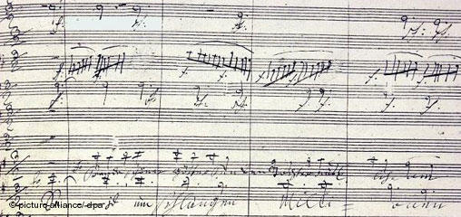
Če lahko govorimo o mojstrovinah, ki so in bodo preživele človeštvo in ki predstavljajo veličino, potem lahko 9. simfonijo v d-molu gotovo štejemo med ta dela.
Četrti stavek simfonije je Oda radosti, ki si jo je Evropska unija izbrala za svojo himno.
Stavki 9. simfonije: 1. Allegro ma non troppo, un poco maestoso 2. Molto vivace 3. Adagio molto e cantabile 4. Finale: Presto-Allegro ma non troppo

Slide 9
Od kod izvira ime Beethoven?
Beeth pomeni 'pesa' in Hoven je množina od 'Hof', kar pomeni 'kmetija'.
Beethoven torej pomeni 'kmetija sladkorne pese'.
V pokrajini Liège je vas z imenom Betthoven.

Slide 10
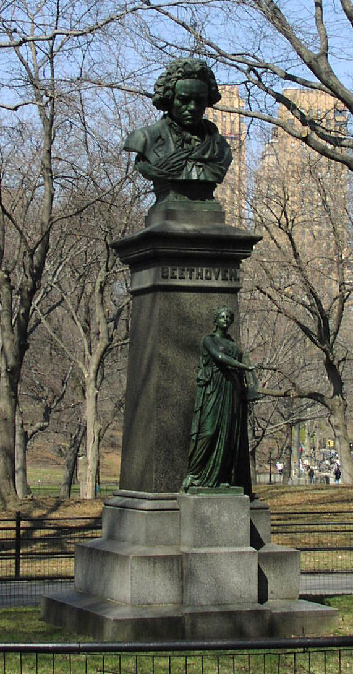
Smrt
Umrl je 26. marca 1827 na Dunaju.
Zvočna posnetka:
http://www.youtube.com/watch?v=s8eigkwmMEo
http://www.youtube.com/watch?v=O2AEaQJuKDY

Slide 11
Viri
Internet:
http://sl.wikipedia.org/wiki/Ludwig_van_Beethoven
http://userserve-ak.last.fm/serve/_/7704355/Ludwig+van+Beethoven.jpg
Breda Oblak : Učbenik za glasbeno vzgojo (za 8. razred devetletne osnovne šole)

